Slide 1
Procesamiento Digital de Señales (PDS)
Diana Patricia Tobón Vallejo
Universidad de Antioquia
diana.tobon@udea.edu.co
Oficina: 19-442
Agradecimiento a Jhon James Granada Torres
1

Slide 2
Introducción
2

Slide 3
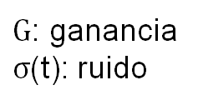






¿Qué le Pasa a las Señales Analógicas?
$$1/G$$
$$x(t)$$
$$+$$
$$\hat{x}(t)$$
$$σ(t)$$
$\hat{x}\left(t\right)=\frac{x\left(t\right)}{G}+σ$(t)
$G$: ganancia
$σ$(t): ruido
3

Slide 4
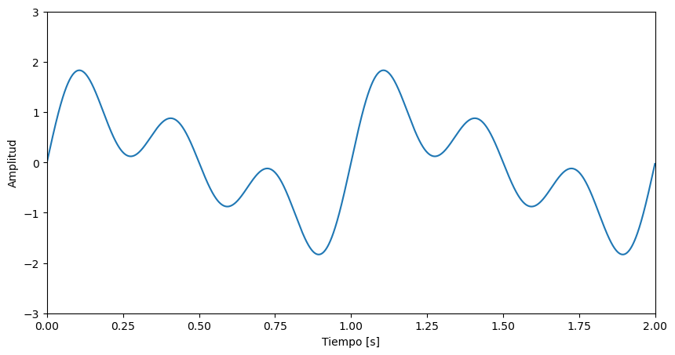

¿Qué le Pasa a las Señales Analógicas?
$$x(t)$$
4

Slide 5
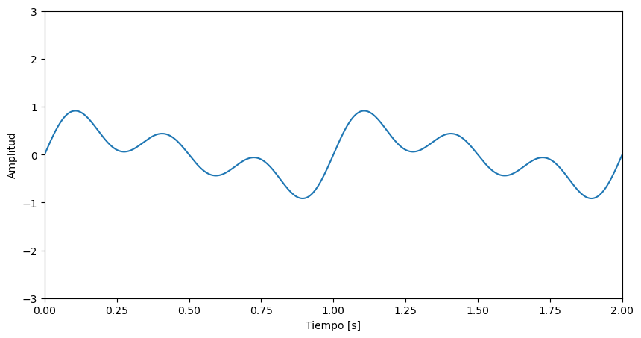
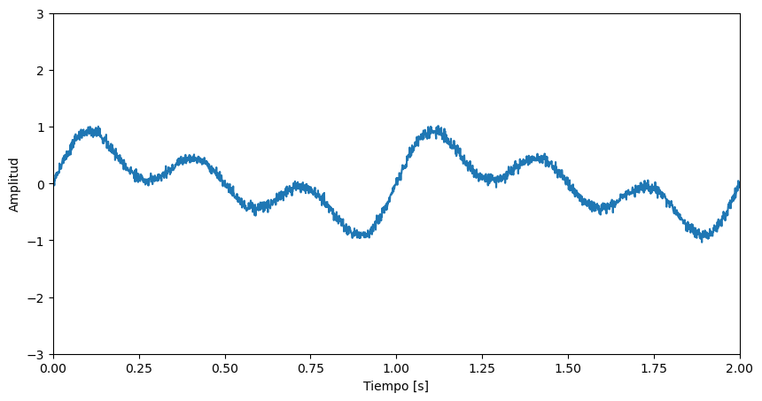
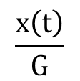

¿Qué le Pasa a las Señales Analógicas?
$$\frac{x\left(t\right)}{G}$$
$\frac{x\left(t\right)}{G}+σ$(t)
5

Slide 6
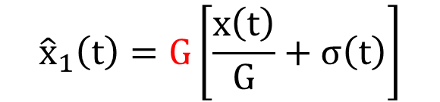




Podemos Amplificar la Señal Atenuada
$$1/G$$
$$G$$
$$x(t)$$
$$+$$
$${\hat{x}}_{1}(t)$$
$$σ(t)$$
$${\hat{x}}_{1}\left(t\right)=G\left[\frac{x\left(t\right)}{G}+σ\left(t\right)\right]$$
6
Notes:
Se puede recurrir a la teoría de comunicaciones y a la teoría de señales para calcular un valor de G basado en modelos matemáticos del sistema y del ruido.

Slide 7
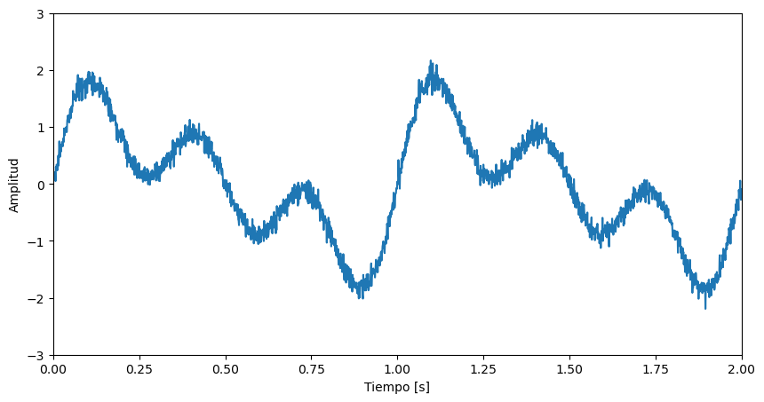
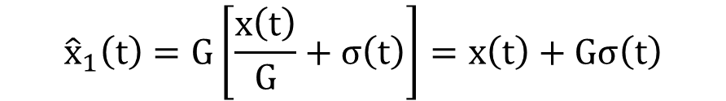
Podemos Amplificar la Señal Atenuada
$${\hat{x}}_{1}\left(t\right)=G\left[\frac{x\left(t\right)}{G}+σ\left(t\right)\right]=x\left(t\right)+Gσ\left(t\right)$$
7

Slide 8













Para Comunicaciones a Grandes Distancias, Podemos Usar Repetidores
$$1/G$$
$$G$$
$$1/G$$
$$G$$
$$…$$
$$1/G$$
$$G$$
$$x(t)$$
$$+$$
$${\hat{x}}_{1}(t)$$
$$+$$
$$+$$
$${\hat{x}}_{N}(t)$$
$$σ(t)$$
$$σ(t)$$
$$σ(t)$$
${\hat{x}}_{N}(t)=x\left(t\right)+NGσ$(t)
8

Slide 9
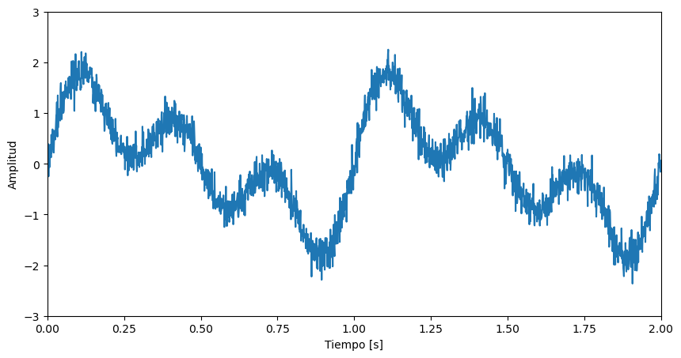
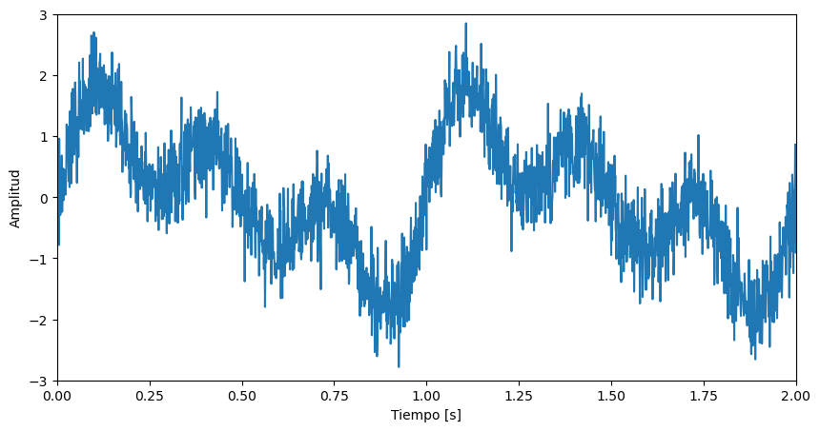
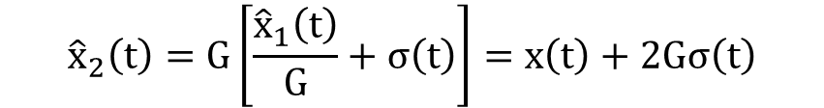
Para Comunicaciones a Grandes Distancias, Podemos Usar Repetidores
$${\hat{x}}_{2}\left(t\right)=G\left[\frac{{\hat{x}}_{1}\left(t\right)}{G}+σ\left(t\right)\right]=x\left(t\right)+2Gσ\left(t\right)$$
$${\hat{x}}_{N}\left(t\right)=x\left(t\right)+NGσ\left(t\right)$$
9

Slide 10




En Señales Digitales se Umbraliza…
$$x(t)$$
$$1/G$$
$$G$$
$$+$$
$$\left|∙\right|$$
$${\hat{x}}_{1}(t)$$
$$σ(t)$$
$${\hat{x}}_{1}\left(t\right)=sgn[x\left(t\right)+Gσ(t)]$$
10
Notes:
Aunque el modelo binario de unos y ceros es el más reconocido y ampliamente utilizado para la representación de datos digitales, en la transmisión y codificación de señales digitales se pueden emplear múltiples niveles o estados para aumentar la capacidad de transmisión de datos y la eficiencia espectral.

Slide 11
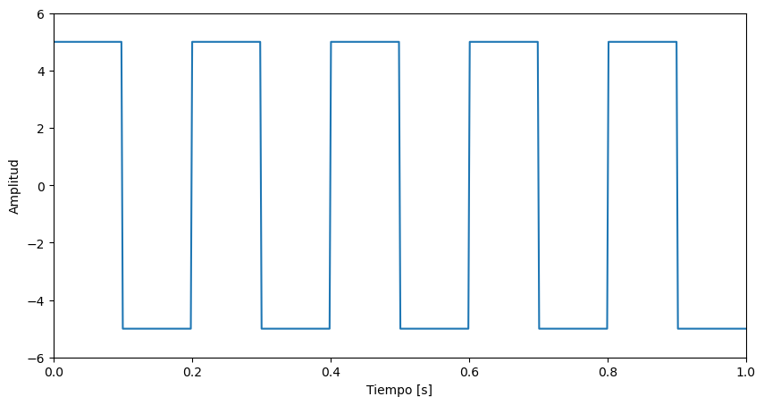
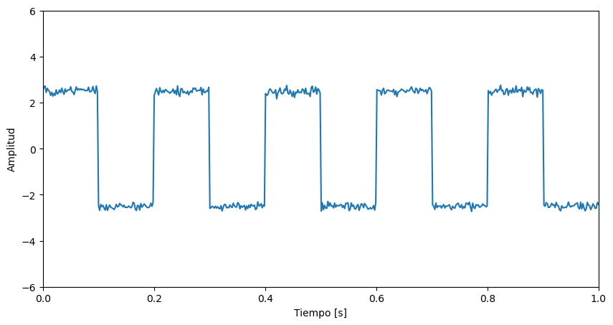


Transmisión de Señales Cuantizadas
$$x(t)$$
$\frac{x\left(t\right)}{G}+σ$(t)
11

Slide 12
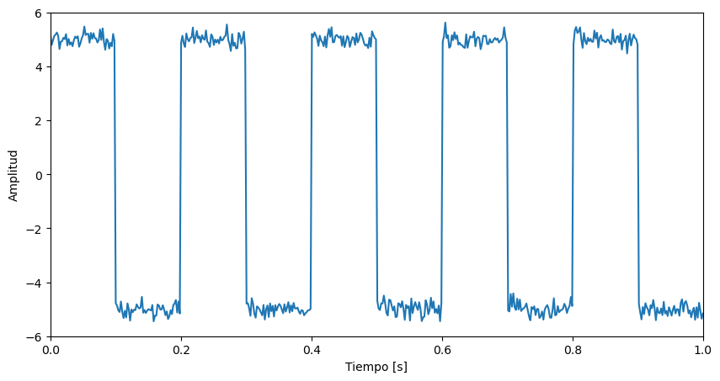
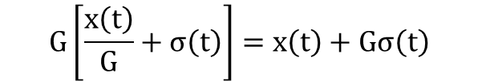

Transmisión de Señales Cuantizadas
$$G\left[\frac{x\left(t\right)}{G}+σ\left(t\right)\right]=x\left(t\right)+Gσ\left(t\right)$$
$${\hat{x}}_{1}\left(t\right)=Gsgn\left[x\left(t\right)+Gσ\left(t\right)\right]$$
12

Slide 13


Proceso de Conversión Analógico-Digital
Señal
ADC
Señal
DAC
Circuito de decisión + codificación
$$x(t)$$
$$⋮$$
$x[n$]
LPF
S/H
Q
13

Slide 14

Proceso de Conversión Analógico-Digital
Filtro pasa-bajas: pre-filtrado, para limitar la frecuencia máxima que se quiere muestrear, y así conocer la frecuencia mínima a la cual deberá ser muestreada.
Cumplir teorema del muestreo de Nyquist.
Señal
A/D
$$x(t)$$
Señal
D/A
LPF
14

Slide 15
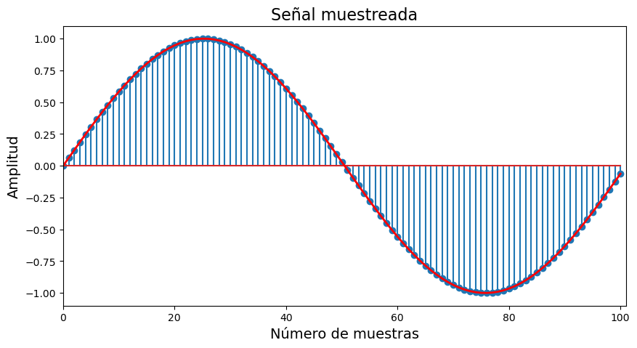
Proceso de Conversión Analógico-Digital
Señal
A/D
Señal
D/A
15

Slide 16
Proceso de Conversión Analógico-Digital
Señal
A/D
Salida analógica
AI
AO
Entrada analógica
Señal
D/A
C
S/H
Señal de control
Para muestreo el switch se cierra y el capacitor es conectado a un buffer amplificador. En “hold”, el switch se abre y el capacitor se descarga durante un tiempo determinado.
16
Notes:
El propósito principal de estos buffers es proteger la señal de entrada y la señal retenida de cualquier carga que pudiera ser impuesta por los circuitos siguientes, permitiendo una conversión precisa de la señal analógica a digital.

Slide 17
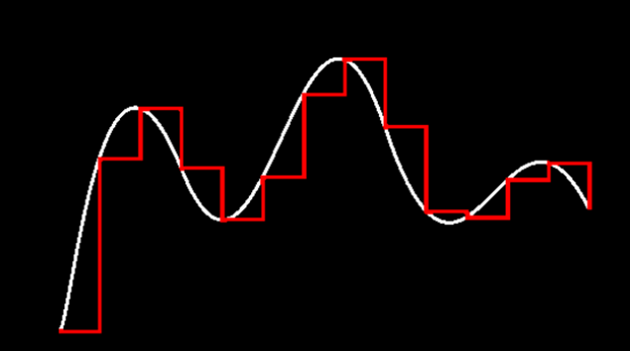
Proceso de Conversión Analógico-Digital
Señal
A/D
Señal
D/A
S/H
Muestreo y Retención (S/H – Sample and Hold)
17
Notes:
La función del circuito de muestreo y retención (Sample and Hold, S/H) es tomar muestras de la señal en momentos discretos de tiempo. Aunque la señal de salida del circuito S/H sigue siendo una señal analógica (porque tiene un valor de amplitud continua), solo está definida en instantes de tiempo específicos, que son los puntos de muestreo. Cada muestra retenida es un reflejo de la señal analógica en un instante preciso, por lo que la señal ha sido discretizada en tiempo.

Slide 18





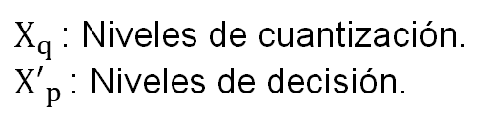








Proceso de Conversión Analógico-Digital
$$X_{6}$$
$${X′}_{6}$$
$$∆$$
Señal
$$X_{5}$$
A/D
$${X′}_{5}$$
$$X_{4}$$
$$⋮$$
$${X′}_{4}$$
$$X_{3}$$
$${X′}_{3}$$
Señal
$$X_{2}$$
D/A
$${X′}_{2}$$
Q
$$X_{1}$$
$${X′}_{1}$$
Cuantización
$X_{q}$: Niveles de cuantización.
${X′}_{p}$: Niveles de decisión.
18

Slide 19
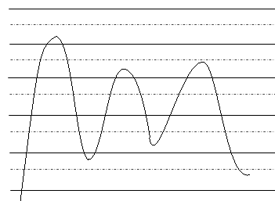
Proceso de Conversión Analógico-Digital
Señal
A/D
Error de cuantización
$$⋮$$
Señal
D/A
Q
19

Slide 20
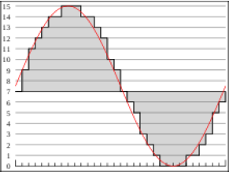
Proceso de Conversión Analógico-Digital
Señal
A/D
$$⋮$$
Señal
D/A
Q
Circuito de decisión y codificación
Asigna valores discretos a los niveles de amplitud de la señal (pueden ser codificados según aplicación).
Código binario a los valores de amplitud (ej. PCM).
20

Slide 21
Proceso de Conversión Analógico-Digital
Valor | Complemento A2 | Complemento A1 | Signo-Magnitud
+7 | 0111 | 0111 | 0111
+6 | 0110 | 0110 | 0110
+5 | 0101 | 0101 | 0101
+4 | 0100 | 0100 | 0100
+3 | 0011 | 0011 | 0011
+2 | 0010 | 0010 | 0010
+1 | 0001 | 0001 | 0001
+0 | 0000 | 0000 | 0000
-0 | 0000 | 1111 | 1000
-1 | 1111 | 1110 | 1001
-2 | 1110 | 1101 | 1010
-3 | 1101 | 1100 | 1011
-4 | 1100 | 1011 | 1100
-5 | 1011 | 1010 | 1101
-6 | 1010 | 1001 | 1110
-7 | 1001 | 1000 | 1111
Señal
A/D
$$⋮$$
Señal
D/A
Q
Circuito de decisión y codificación
Codificar significa asignar códigos discretos a muestras cuantizadas.
21
Notes:
https://www.youtube.com/watch?v=tZR7hLJx6Ms
Complemento a dos facilita el diseño de circuitos aritméticos en los procesadores.

Slide 22
Proceso ADC
Primero la señal (de banda limitada) es muestreada, convirtiéndose en una señal de tiempo discreto y continua en amplitud.
La amplitud de la señal es cuantizada usando 2^{B} valores, donde B es el número de bits usados para representar una muestra en el ADC.
Los niveles discretos de amplitud son representados o codificados en diferentes palabras binarias de longitud de B bits.
22

Slide 23
Proceso ADC
Señal analógica (entrada): continua en tiempo y en amplitud.
Señal muestreada: definida en valores discretos de tiempo. La señal es cero excepto en tiempo t=nT (instantes de muestreo).
Señal digital: x[n] (n=0,1,…): existe sólo en valores discretos de tiempo relacionado a un sólo valor entre los 2^{B} posibles.
Estas son las señales que nos conciernen en este curso
23

Slide 24
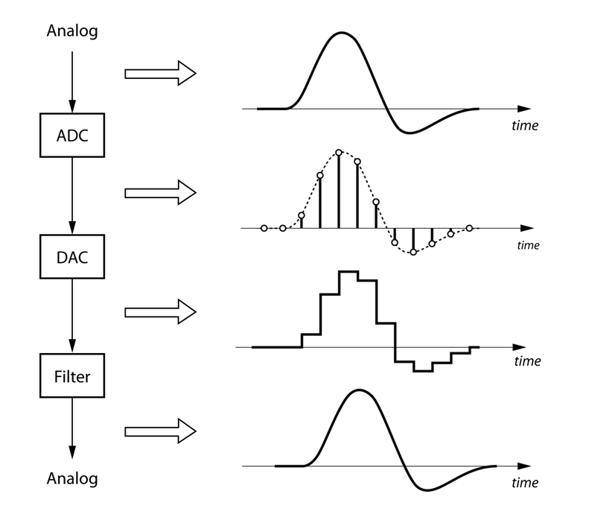
Proceso ADC
Analog
ADC
DAC
Filter
Analog
24
Notes:
El DAC suma las contribuciones de todos los bits activados para formar un nivel de voltaje o corriente analógico único que corresponde al valor digital. Por ejemplo, si el DAC recibe el número binario 1010, se activarán las resistencias o las corrientes correspondientes a los bits en las posiciones 1 y 3, y sus contribuciones se sumarán para producir un nivel de salida específico.
La señal escalonada es inherente a la naturaleza discreta de la señal digital: cada muestra digital se traduce en un nivel de voltaje o corriente que se mantiene constante hasta el siguiente intervalo de muestreo.

Slide 25

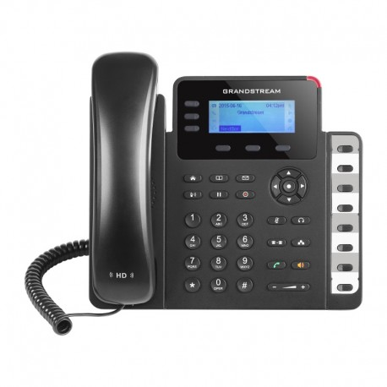

Proceso de Conversión Digital-Analógico
Conecta mundo digital (abstracto) a mundo real
Señal
ADC
Señal
DAC
PDS
Mejorar calidad de audio
Reconocimiento de voz
Señal analógica
Señal analógica
25

Slide 26

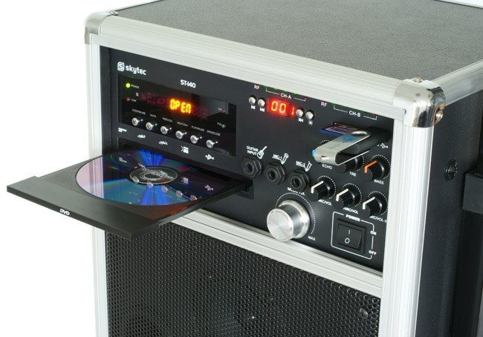
Proceso de Conversión Digital-Analógico
Conecta mundo digital (abstracto) a mundo real
Señal
ADC
Señal
DAC
Señal Digital
PDS
Señal análoga
26

Slide 27
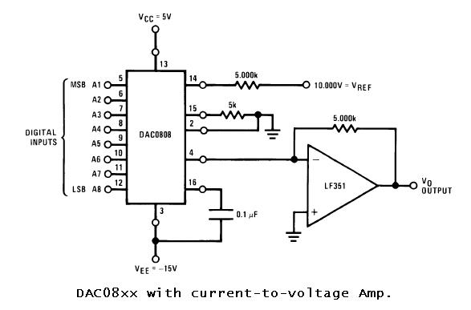
Proceso de Conversión Digital-Analógico
Señal
ADC
Señal
DAC
https://forums.parallax.com/discussion/82065/i-am-a-bit-confused-on-this-dac-chip
Conecta mundo digital (abstracto) a mundo real
27

Slide 28
ADC - DAC
Filtro de Reconstrucción
Filtro anti-aliasing
Entrada Análoga
Filtro Analógico
ADC
Procesamiento digital
DAC
Filtro Analógico
Salida Analógica
Entrada Analógica filtrada
Entrada Digitalizada
Salida Digitalizada
Salida Analógica
28

Slide 29
Señales y Sistemas de Tiempo Discreto
29

Slide 30
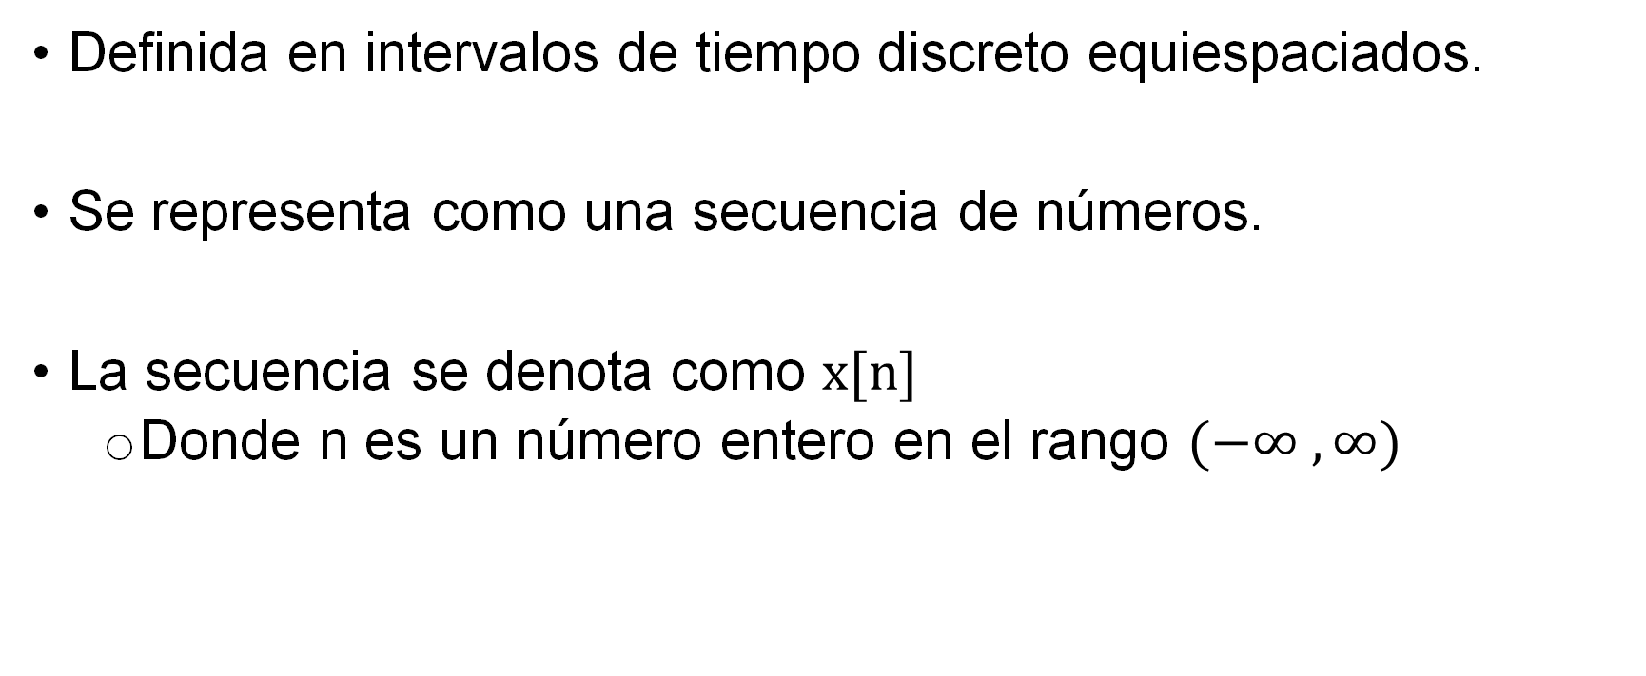
Señales de Tiempo Discreto
Definida en intervalos de tiempo discreto equiespaciados.
Se representa como una secuencia de números.
La secuencia se denota como $x[n]$
Donde n es un número entero en el rango $(−∞ , ∞)$
30

Slide 31
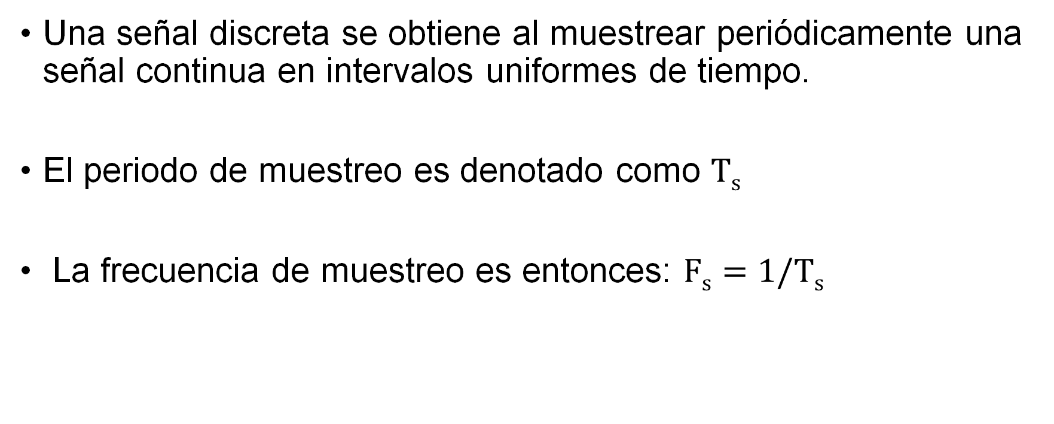
Señales de Tiempo Discreto
Una señal discreta se obtiene al muestrear periódicamente una señal continua en intervalos uniformes de tiempo.
El periodo de muestreo es denotado como $Ts$
La frecuencia de muestreo es entonces: $Fs=1/Ts$
31

Slide 32
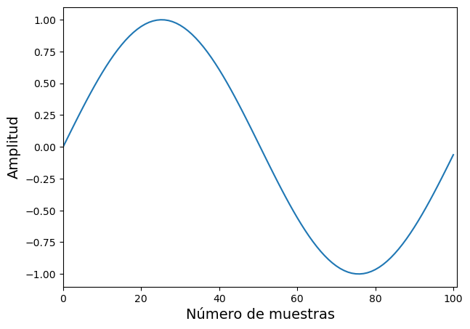
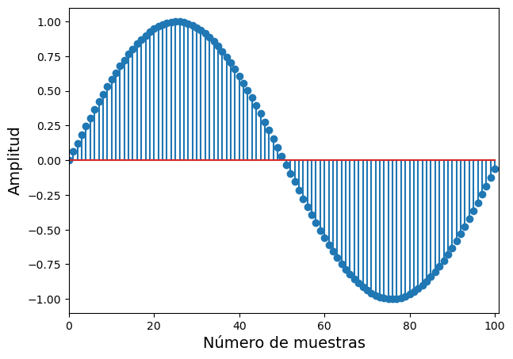




Señales de Tiempo Discreto
$$xa(t)$$
$xa[nT]$
$$t= nT$$
32

Slide 33

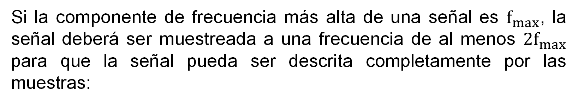
Señales de Tiempo Discreto
Teorema de muestreo
Si la componente de frecuencia más alta de una señal es $f_{max}$, la señal deberá ser muestreada a una frecuencia de al menos $2f_{max}$ para que la señal pueda ser descrita completamente por las muestras:
$$F_{s}≥2f_{max}$$
33

Slide 34
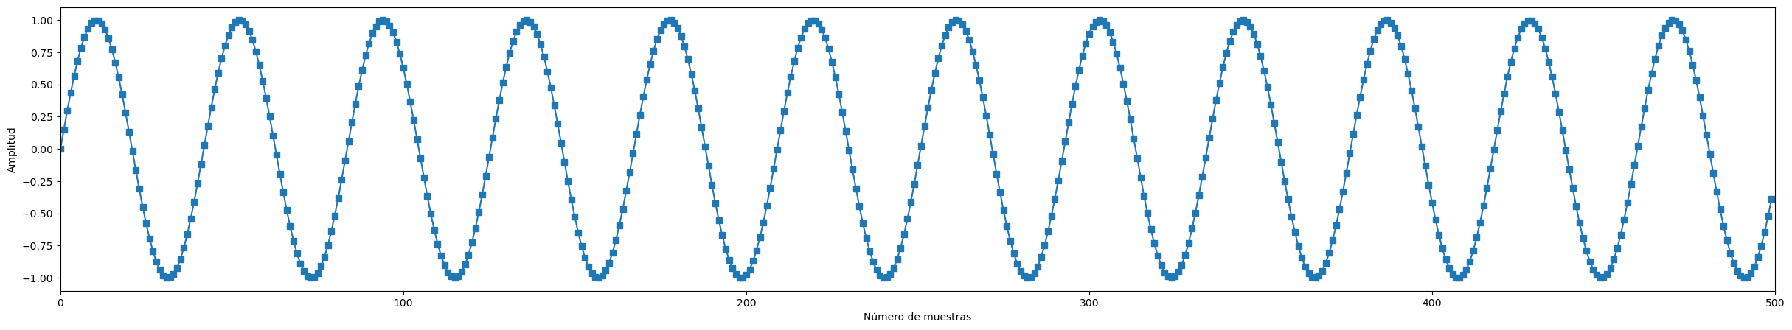
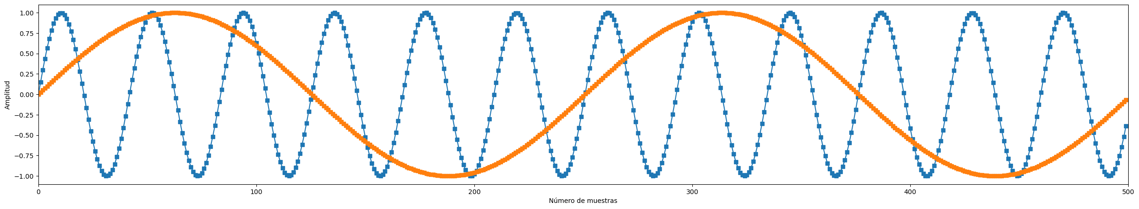
Señales de Tiempo Discreto
Aliasing
Señal bien muestreada
Aliasing debido al submuestreo
34

Slide 35
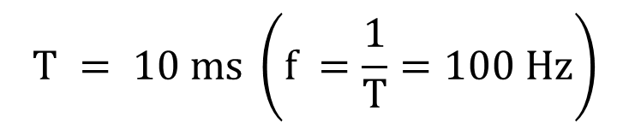
Submuestreo
$$T = 10 ms \left(f =\frac{1}{T}=100 Hz\right)$$
$$ts = 7.5 ms \left(fs=133 Hz < 2f \right)$$
35

Slide 36
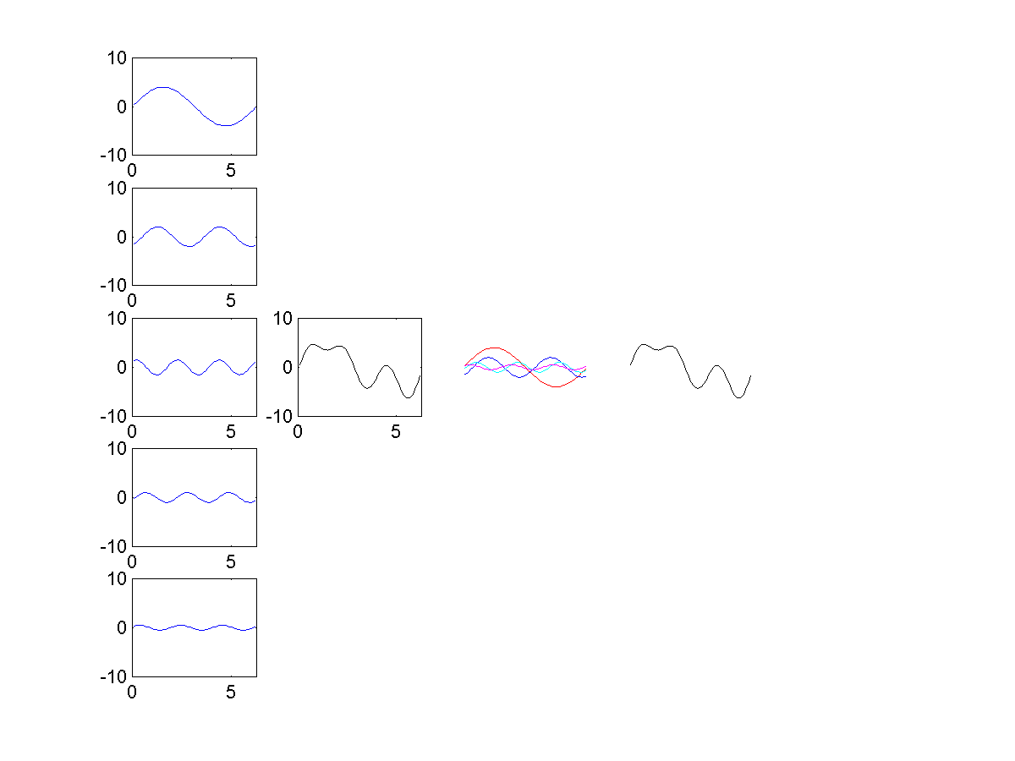
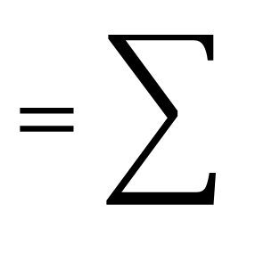

Muestreo de Señales más Complejas
Componente frecuencial más alto
$$=\sum{ }$$
periodo
periodo
El muestreo debe hacerse al menos a dos veces la frecuencia máxima:
$$fs ≥ 2 fmax$$
36

Slide 37
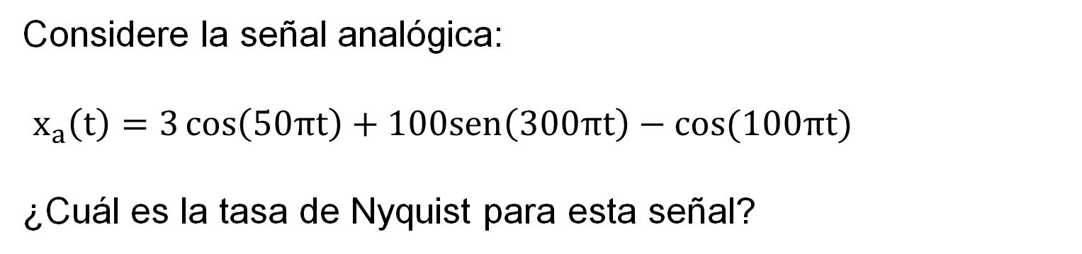
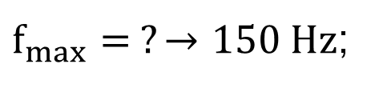
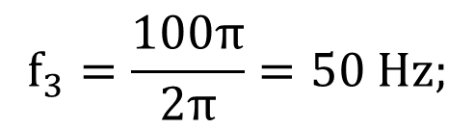
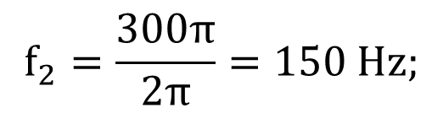
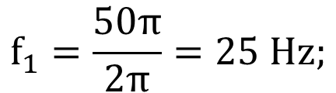
Ejemplo 1:
Considere la señal analógica:
$x_{a}\left(t\right)=3\cos\left(50πt\right)+100sen\left(300πt\right)−cos(100πt)$
¿Cuál es la tasa de Nyquist para esta señal?
$$f_{1}=\frac{50π}{2π}=25 Hz;$$
$$f_{2}=\frac{300π}{2π}=150 Hz;$$
$$f_{3}=\frac{100π}{2π}=50 Hz;$$
$f_{max}= ?→150 Hz$;
$$F_{s}≥2f_{max}=300 Hz→Tasa de Nyquist$$
37

Slide 38
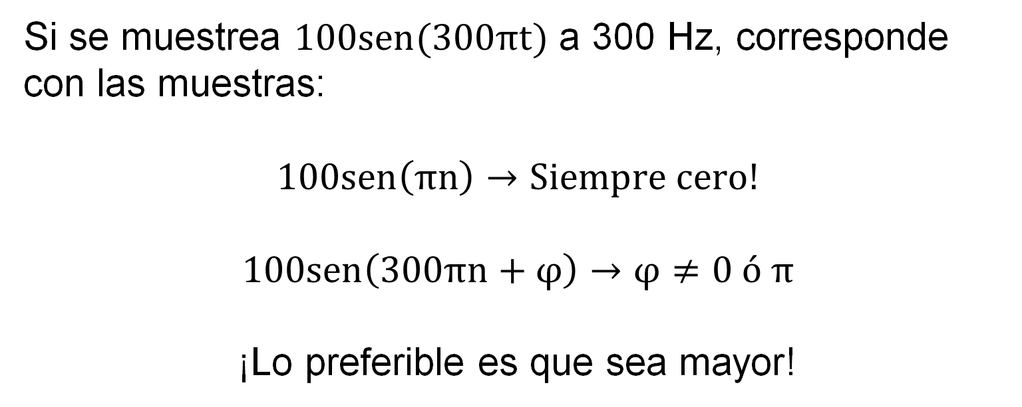
Ejemplo 2:
Si se muestrea $100sen(300πt)$ a 300 Hz, corresponde con las muestras:
$$100sen\left(πn\right)→Siempre cero!$$
$$100sen\left(300πn+φ\right)→φ≠0 ó π$$
¡Lo preferible es que sea mayor!
38

Slide 39
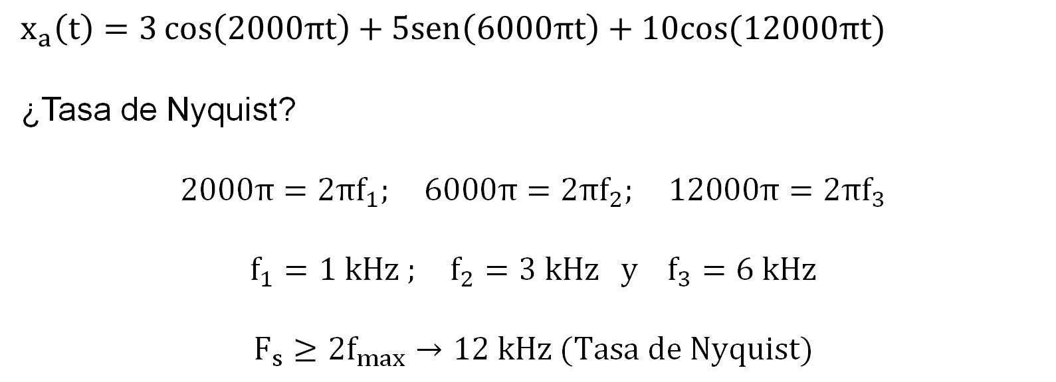
Ejemplo 3:
$x_{a}\left(t\right)=3\cos\left(2000πt\right)+5sen\left(6000πt\right)+10cos⁡(12000πt)$
¿Tasa de Nyquist?
$$2000π=2πf_{1}; 6000π=2πf_{2}; 12000π=2πf_{3}$$
$$f_{1}=1 kHz ; f_{2}=3 kHz y f_{3}=6 kHz$$
$$F_{s}≥2f_{max}→12 kHz (Tasa de Nyquist)$$
39

